Slide 1
Correção de Cartas Náuticas
Primeiros passos para conseguir fazer a atualização/correção das cartas.

Slide 2
Você sabe ler uma posição?
Exemplo:
- 02° 35.941' S e 044° 21.960' W
- 02° 35' 56" S e 044° 21' 58" W

Slide 3
Mesma posição, formas diferentes
As duas posições representam o mesmo ponto.
A diferença está apenas no formato de escrita.

Slide 4
Formato: Grau e Minuto
LATITUDE: 02° 35,941' S
Leitura: "zero dois GRAUS, trinta e cinco vírgula novecentos e quarenta e um milésimos de MINUTO, sul".
LONGITUDE: 044° 21,960' W
Leitura: "zero quarenta e quatro GRAUS, vinte e um vírgula novecentos e sessenta milésimos de MINUTO, oeste".

Slide 5
Formato: Grau, Minuto e Segundo
LATITUDE: 02° 35' 56" S
Leitura: "zero dois GRAUS, trinta e cinco MINUTOS, cinquenta e seis SEGUNDOS, sul".
LONGITUDE: 044° 21' 58" W
Leitura: "zero quarenta e quatro GRAUS, vinte e um MINUTOS, cinquenta e oito SEGUNDOS, oeste".

Slide 6
Outros Formatos Possíveis
- Grau decimal;
- Grau e décimo de minuto;
- Grau e centésimo de minuto;
- Grau e milésimo de minuto; .....
O importante é entender como fazer a leitura e conversão entre os formatos.

Slide 7
Grau decimal
- 2.59983 graus
- 44.3658 graus
Indica exatamente a posição:
02° 35.9898’ S ou 02° 35’ 59” S
044° 21.948’ W ou 044° 21’ 57” W

Slide 8
Explicando:
- 2.59983 graus
- 44.3658 graus
o sinal de menos tanto na latitude como na longitude, significam:
Latitude Norte (+)
longitude oeste (-)
Longitude Leste (+)
Latitude Sul (-)

Slide 9
Indicação da posição:
A= - 2.59983 graus - 44.3658 graus
Latitude N +
A = lat S -
long W -
B = lat N +
long W -
B
C
Longitude W -
Longitude E +
A
D
C = lat N +
long E +
D = lat S -
long E +
Latitude S -
O ponto A está no sul e oeste, ambos negativos, por isso os sinais de menos antes da latitude e longitude.

Slide 10
De grau para; grau e minuto:
A= - 2.59983 graus - 44.3658 graus
O sinal já sabemos: lat S e long O(W)
2 e 44: 02° e 044°
59983: 59983x60/100.000(cinco casas)= 35,9898
-2.59983= 02° 35,9898’ S
3658: 3658x60/10.000(quatro casas)= 21, 948
-44.3658= 044° 21,948’ W

Slide 11
Concluindo a conversão:
Lat: - 2.59983 = 02° 35,9898’ S
Long: - 44.3658 = 044° 21,948’ W
Mas se quisermos plotar esse ponto na carta, temos que converter para grau, minuto e segundo.

Slide 12
De grau e minuto para; grau, minuto e segundo:
02° 35,9898’ S
Já temos: 02° 35’ XX” S, faltam os segundos.
9898: 9898x60/10.000(quatro casas) = 59,388
044° 21, 948’ W
Já temos: 044° 21’ XX” W, faltam os segundos.
948: 948x60/1.000(três casas) = 56,88

Slide 13
Concluindo a conversão:
02° 35,9898’ S = 02° 35’ 59,388” S
02° 35’ 59” S (arredondando 59,388)
044° 21, 948’ W = 044° 21’ 56,88” W
044° 21’ 57” W (arredondando 56,88)
02° 35’ 59” S
044° 21’ 57” W
Agora já é possível fazer a plotagem.

Slide 14
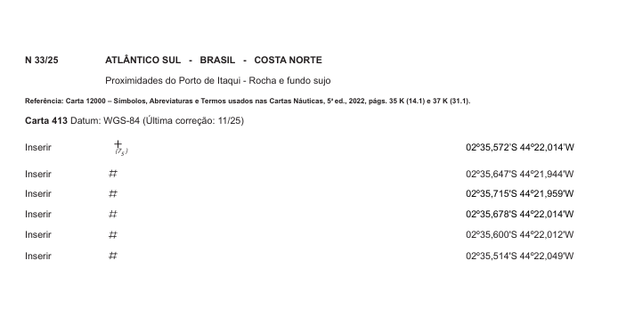
Aprender essas conversões é imprescindível:
Nesse caso todos estão em milésimos de minuto, temos que converter para segundos para podermos plotar na carta, conforme vimos anteriormente.

Slide 15
Mas antes da conversão, vamos detalhar o aviso parte a parte:

Slide 16
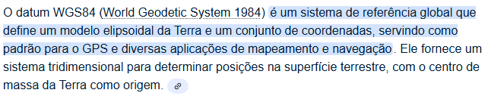
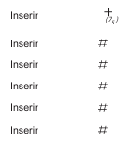
Número do aviso e ano
Área de abrangência
- Local
- Referência da carta 12000 para identificação dos símbolos
- Número da carta e ultima correção
- O sinal de + indica rocha
- O # indica fundo sujo

Slide 17
Corrigindo efetivamente:
Primeiramente conversões:
572x60/1000=34,32(arredondando para 34) 02° 35’ 34” S
014x60/1000=0,84(arredondando para 01) 044° 22’ 01” W não pode despresar o zero 014, pois conta três casas; e o zero na frente do um.
Como o aviso é permanente deve ser feita com caneta encarnada(vermelha), e como é para inserir, fazermos a inserção.
Tente fazer a conversão da segunda correção.

Slide 18
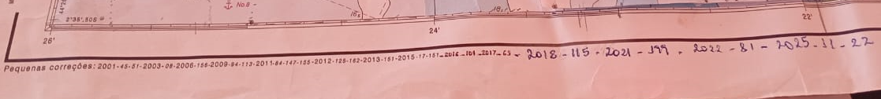
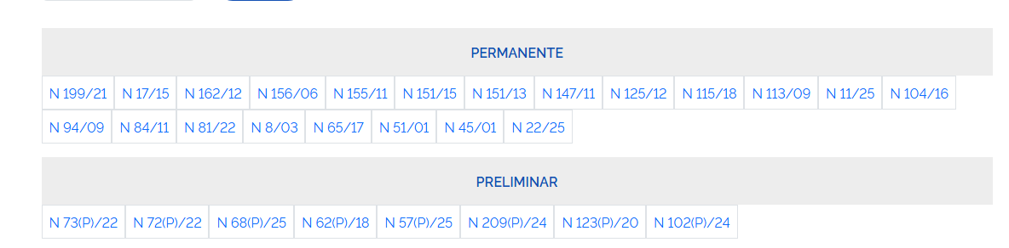
Agora que você já sabe como fazer, você deve abrir o site e verificar se os avisos foram registrados na carta; neste caso o último foi nº 22 do ano de 2025, então os avisos permanentes estão atualizados. E lembre-se os temporários e preliminares devem ser feitos a lápis. Com esta introdução e alguma pratica você fará qualquer correção em cartas nautics.
Links uteis: https://www.marinha.mil.br/chm/dados-do-segnav/correcoes-de-avisos?

